Slide 1
608親師座談會
感謝各位家長抽空參加
與老師一同關心孩子們的校園生活
導師：謝依伶

Slide 2
今日流程
時間 | 活動內容
18:30-18:50 | 學校校務報告 https://youtu.be/bTToL4_6itE
18:50-21:00 | 級任/科任老師報告

Slide 3
本學期班親會
班親會主席：謝依伶
學校家長委員(三位)：5陳威劭/8邵丞佑/28謝維珊
總務組(管理班費)：29紀沛岑
資訊組(各大活動協助照相)：12吳宇澤/31徐愛婷

Slide 4
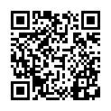
學校重要事項宣導
校園內請全程配戴口罩
早上7:30後，才能進入校園，下午4:00後，沒有參加社團或課後班
的同學請盡速離校
生病／防疫假，請記得請假避免老師找不到孩子
請協助孩子配戴防身警報器(請掛在手拉的到的地方)
請善用親子綁定系統及校園繳費系統

Slide 5
本學期重要行事曆
班級服裝 : 制/運/便/運/班
2/11 (五) 開學
2/14~18 校內樂樂棒比賽
2/18 (五) 線上學校日
2/21~25 羽球青年盃
2/28 (一) 和平紀念日放假一天
3/8 (二) 全國音樂比賽
3/5 (六) 線上居家演練，時間尚未公佈
3/8~15 交通服務隊

Slide 6
本學期重要行事曆
3/15 (二) 小小說書人比賽
3/15~20 羽球教育盃
3/15~18 桌球教育盃
3/24~25 (四五) 兒童才藝競賽
3/30 (二) 中山堂音樂欣賞----門票政府出(家長不能跟)
4/4~5 (一二) 兒童節、清明節放假
4/14~15 (四五) 期中評量 (國Ch1-6+語文天地一，數Ch1-3)
4/15 (五) 國中升學輔導(第五節)
4/20~22 (三四五) 畢旅 (家長不能跟)

Slide 7
本學期重要行事曆
4/29（五）與作家有約（王文華）
5/7（六）母親節活動（5/9(一)補假）
5/13 (五) 特殊優良市長獎收件截止 (校內外比賽獎狀或證明)(全六年級名額共3位)(規章尚未公佈)
6/1~2（三四）畢業考 (國Ch7-11+語文天地二三，數Ch4-6)
6/3 (五) 端午節放假
6/6~7（一二）六年級急救訓練
6/8（三）籃球比賽
6/10（五）游泳比賽

Slide 8
本學期重要行事曆
6/20（一）畢業典禮 (家長請盡量撥空參加)
A:傳統畢典，全六年級在活動中心
B:分組畢典，一次一個班，活動中心畢典
C:線上畢典
6/30（四）休業式(一~五年級)

Slide 9
各科教學重點報告

Slide 10
班級經營
一、營造和樂的氛圍
二、培養獨立思考及自己解決生活或學習問題的能力
三、創造亦師亦友的環境
四、建立親師間良好的溝通管道，攜手陪伴孩子成長
五、獎勵章制度
六、銜接國中

Slide 11
作業及考試
國文：
作業：課本預習、甲乙本生字造詞、習作、國文隨堂演練、國語作業簿
考試：國語作業簿、單元卷、生字句子及句型修辭聽寫(格子簿)、複習卷
數學：
作業：課本題目、習作、數學重點複習、練習卷
考試：課本練習百分百、單元卷、複習卷

Slide 12
成績計算
25% 課堂參與、上課態度、討論、發言
20% 作業
15% 小考
40% 期中+期末

Slide 13
教學計劃-國語
生字：著重在理解及應用每個字、詞、語
課文：理解大綱、文章結構、課文重點及句型修辭
作文：練習抒發、表達內心感受，修辭、成語使用
書法：一學期2-3次
課堂中亦利用關鍵字「快問快答」讓孩子集中注意並腦力激盪
每天習寫兩個成語，漸漸留下印象
每周一篇周記累積基礎語感，並連絡師生感情(畫畫也可以喔!)

Slide 14
教學計劃-數學
課本：題型抽換，運用在生活中
練習100%當課堂小測驗，讓孩子簡單拿滿分給予信心
習作：每日回家練習課堂所學
重點複習：針對應用題練習
練習簿：針對較難或孩子不熟的單元重點練習
指導孩子在敘述長的問題中尋找關鍵字，並注意陷阱題
簡單小口訣，快速懂類題
溫故知新 : 不時會出六上數學複習卷當作業(與五年級相關單元)

Slide 15
教學重點-綜合
時事教學、班務討論
一周大小事分享
配合節慶及學校舉辦相關活動
如何面對壓力

Slide 16
教學重點-健康
認識台灣醫療資源
安全網路應用
食品安全
外在壓力/心理壓力

Slide 17
補充教材
語林秘笈【高年級】
- 晨讀從故事閱讀中學習文章結構與成語
- 僅供練習使用，不列入成績計算
- 星期一至四每日兩句成語

Slide 18
班費細項
1. 影印卡400元/張，先購2張
2. 補充教材 :
40元/本：國作、社作、自作
50元/本：國隨、數重
3. 3/30 中山堂音樂欣賞
遊覽車 4670 元
4/20~22畢旅/畢冊---四聯單
六上六福村餐費退費 55 元
(上學期沒訂餐的同學21、29補55元)
五年級班費結餘 :
總務媽媽 : 3630元
導師 : 3247元
共結餘 : 6877元
算式：
(400*2)/27+40*3+50*2+4670/27=約423/人，收300元

Slide 19
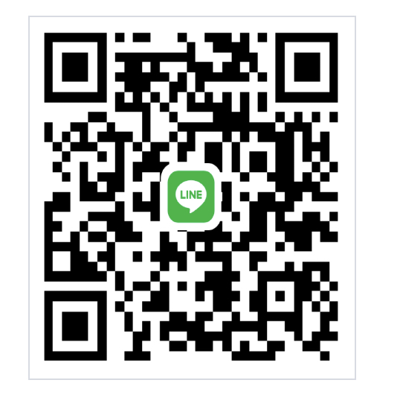
親師交流時間
導師手機：0916-107-641 教室分機：#608
導師信箱：a22607@mqes.tp.edu.tw (有寄東西麻煩聯絡簿提醒一下)
Line親師交流群(NEW)：

